Slide 1

BERPIKIR DAN
BERSIKAP POSITIF
T U J U A N
Dapat memahami dan menerapkan berpikir positif serta mencapai pribadi yang mampu berpikir positif

Slide 2


Slide 3
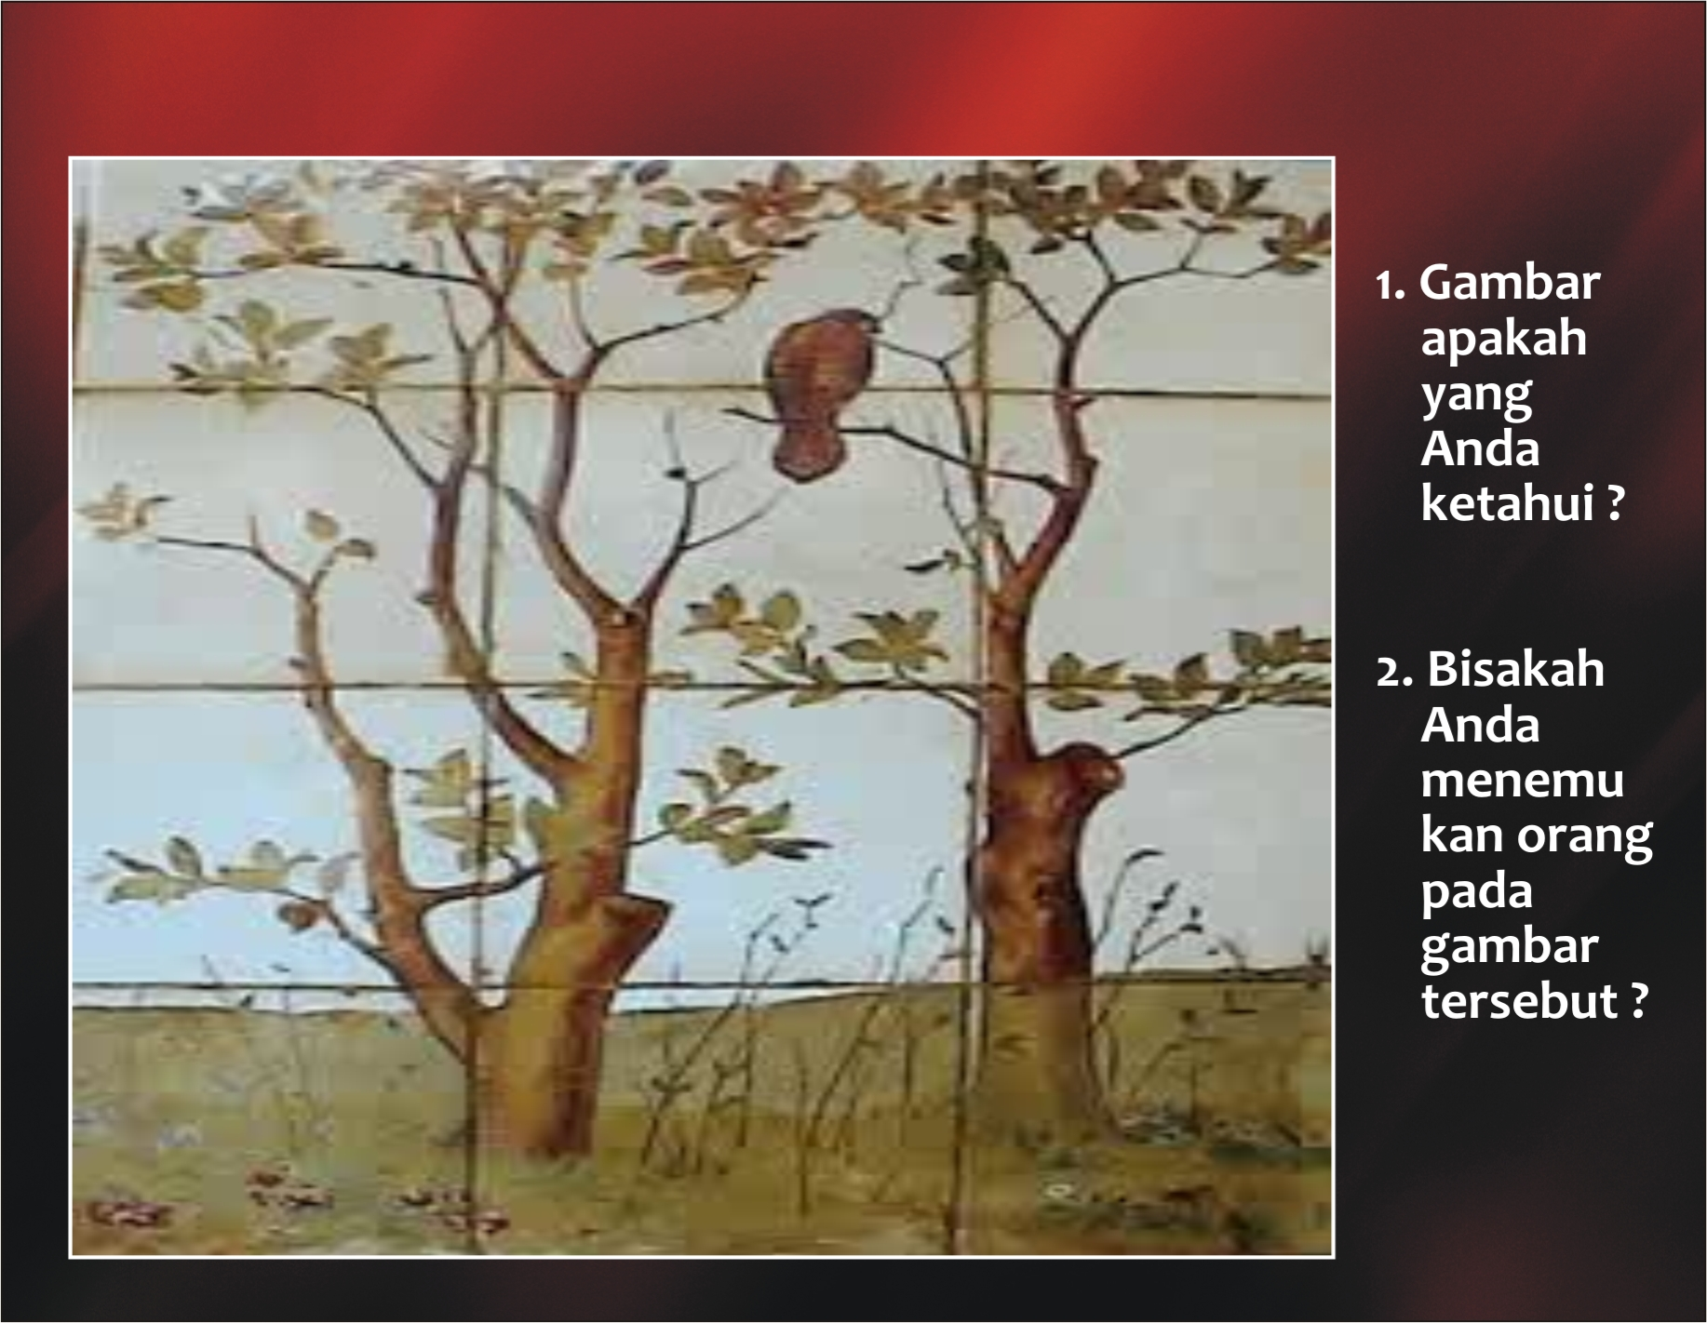

Slide 4
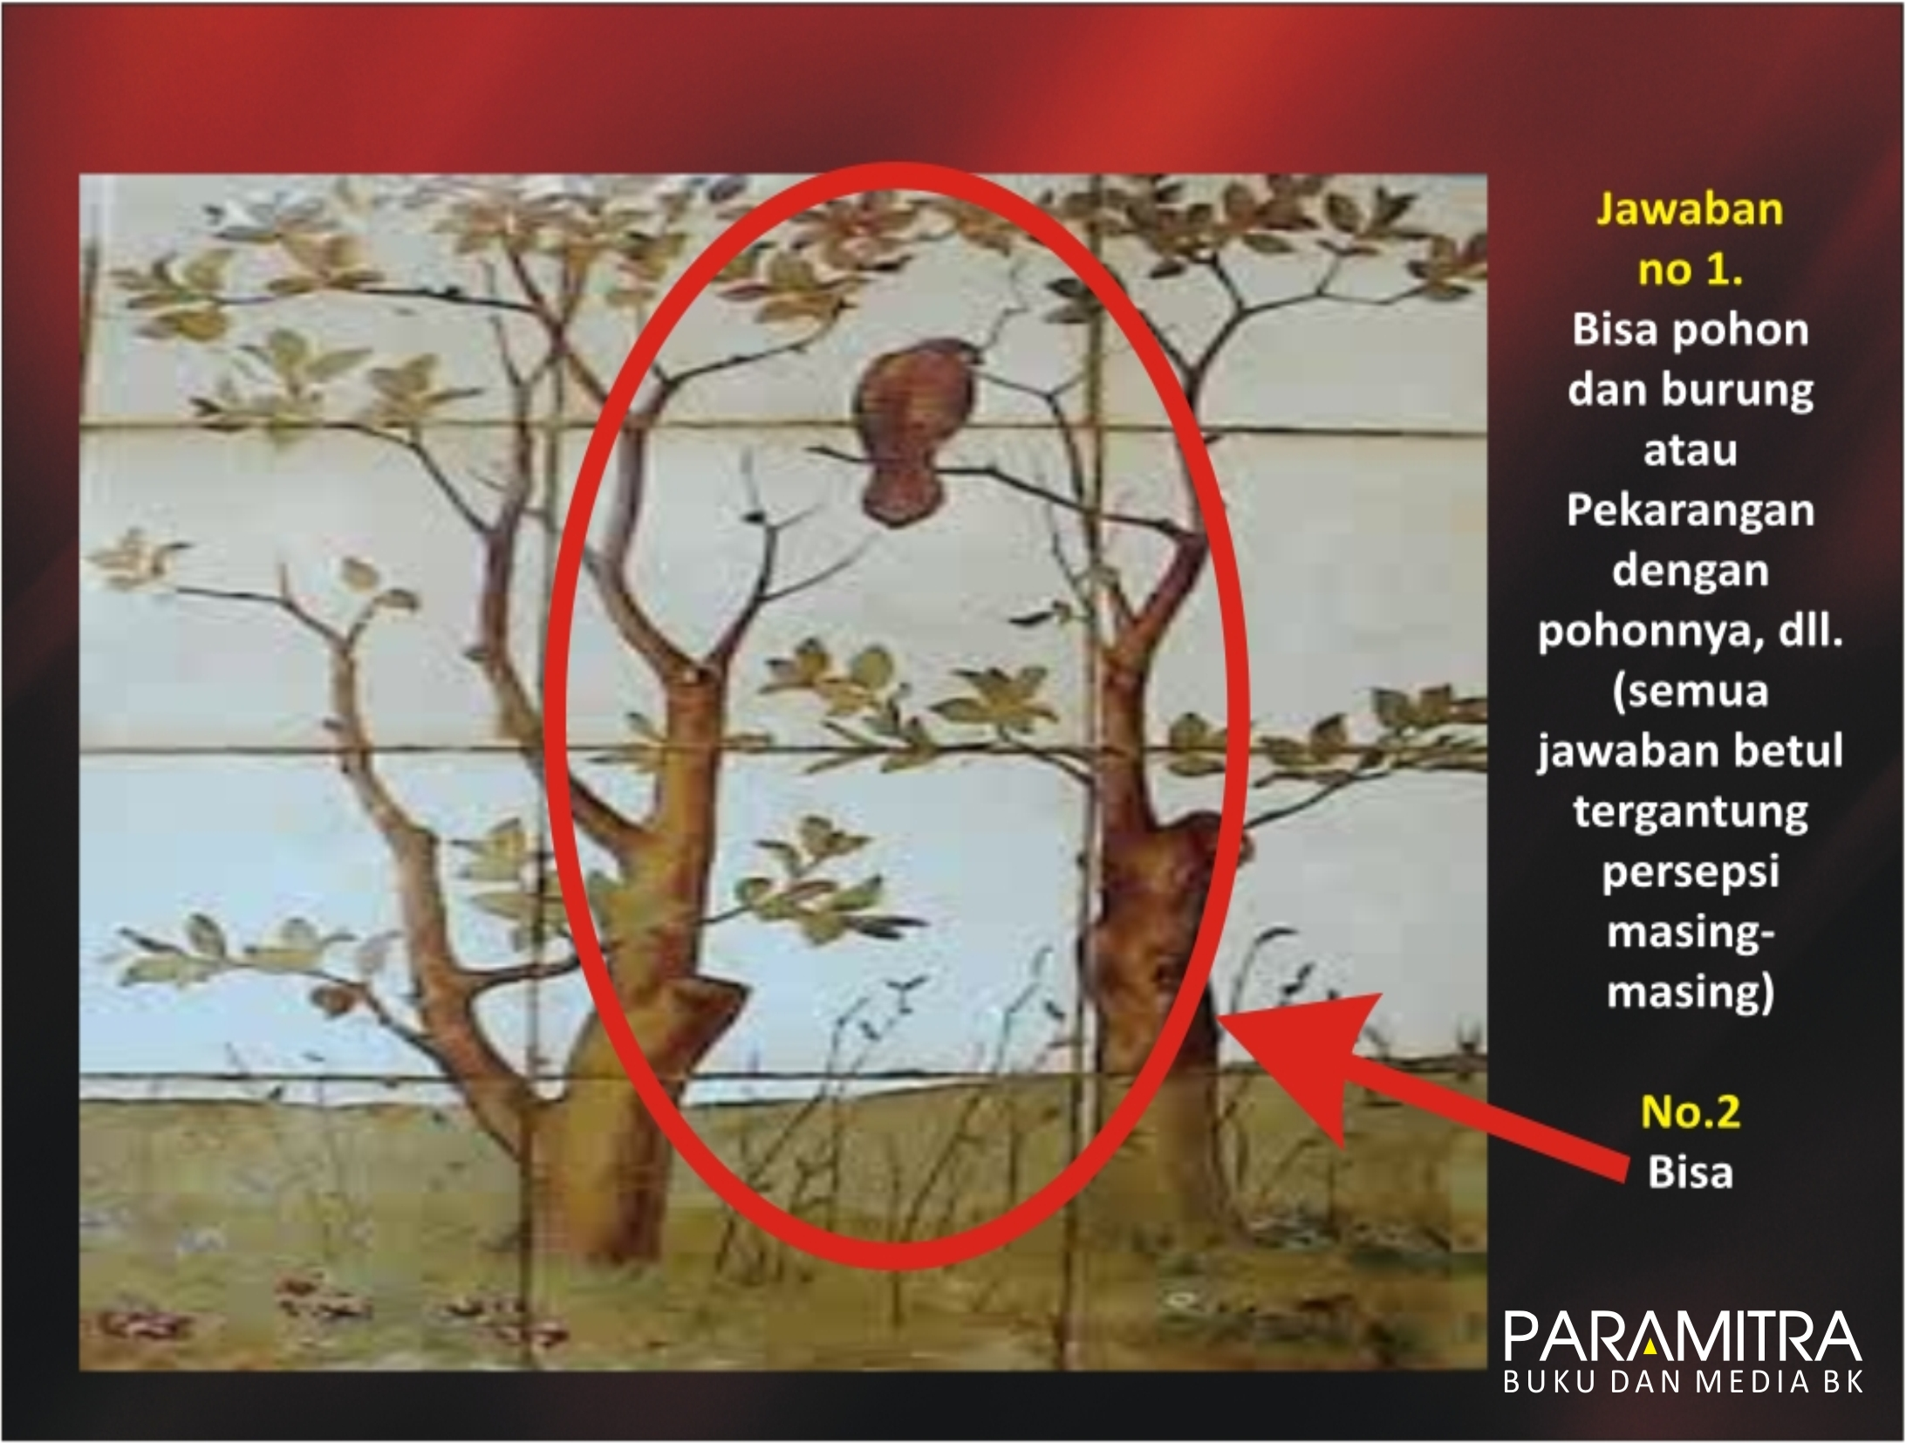

Slide 5
APERSEPSI
Berpikir positif itu sangat penting dalam kehidupan karena akan membuat tekanan hidup yang dihadapiikut teratasi.tekanan hidup yang dihadapi oleh masing-masing orang jelas berbeda.begitu pula dengan kita ada banyak masalah,halangan,rintangan,dan tantangan yang harus terus kita selesaikan hari demi hari.tidak peduli hujan maupun panas,kita dihadapkan pada pilihan untuk terus menjalani kehidupan sebaik-baiknya. Tekanan hidup yang terus mendera,jika tidak di hadapi dengan berpikir positifmaka kemungkinan besar kita akan mengalami stress dalam menghadapi kehidupan.

Slide 6
PENTINGNYA BERPIKIR POSITIF
Dalam menghadapi kehidupan sering ada tantangan dan masalah, namun sebaiknya adalah kita tetap tabah dan berpikir positif dari dinamika kehidupan yang sesuai maupun yang tidak sesuai dengan yang kita harapkan. Karena dalam setiap detik kehidupan pasti ada hikmah yang baik dan berguna bagi kita jika menyadarinya.

Slide 7
MANFAAT BERPIKIR POSITIF
DAN SENYUM
Jasmani tubuh kita menjadi sehat, tidak sakit-sakitan, karena urat saraf kita menjadi tidak tegang.
Dapat mendinginkan suasana hati yang marah dan emosi
Hati menjadi tenang, pikiran menjadi jernih, saraf tidak tegang, dan bekerja akan menjadi lebih bersemangat.

Slide 8
MENUJU SUKSES : BERPIKIR POSITIF
Siapa yang ingin sukses ?
Kuncinya jangan sekali-kali berpikiran negatif
Buang jauh-jauh hal-hal negatif ;
Juga kalimat-kalimat negatif dari pikiran Anda !
Jangan ada lagi kalimat-kalimat seperti :
“ pasti gagal ;
Kami belum pernah melakukannya;
Kami tak sanggup melakukannya;
Saya belum siap melakukannya;
Itu bukan tanggung jawab kami;
Dan sebagainya”.

Slide 9
12 CARA MEMBANGUN SIKAP BERPIKIR POSITIF
Kamu bisa memilih bersikap optimis
Kamu bisa memilih menerima segalanya apa adanya
Kamu bisa memilih cepat pulih
Kamu bisa memilih cerita
Kamu bisa memilih bersikap antusias
Kamu bisa memilih lebih peka
Kamu bisa memilih humor
Kamu bisa memilih sportif
Kamu bisa memilih rendah hati
Kamu bisa memilih bersyukur
Kamu bisa memilih beriman
Kamu bisa memilih berpengharapan

